Slide 1

Spelling: dt?!

Slide 2

SIMPEL TESTJE (ACE)
Slaag je?!

Slide 3
AANLEIDING?!
< mails van studenten naar (stage)bedrijf
‘abominabel’
‘onleesbaar’
‘beneden alle peil’
‘zeer onprofessionele indruk’
➔ ‘Wij wensen niet op de vraag van deze student in te gaan.’

Slide 4
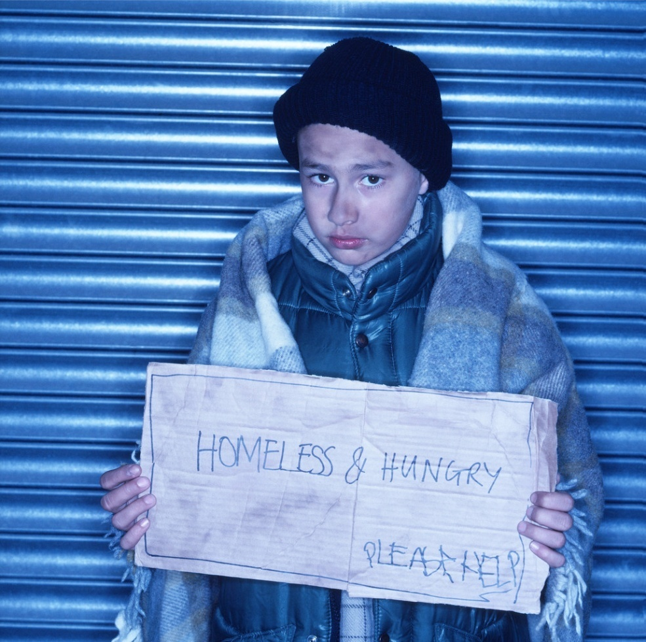

Slide 5
Geef het voltooid deelwoord van:
verhuizen
surfen
chinezen
deleten
saven
piercen
(ik ben) verhuisd
(ik heb) gesurft/gesurfd
gechineesd
gedeletet
gesaved
gepiercet

Slide 6
Hulp nodig????????!
a) Nederlandse werkwoorden
b) Engelse werkwoorden

Slide 7
A. Nederlandse werkwoorden
Opfrissing Basisregels (p86-89 + doc in Bb)
Stappenplan voor D/T

Slide 8
WERKWIJZE
Zoek de JUISTE stam
Bv. KIJKEN:
stam = infinitief zonder -en
Dus: /KIJK/

Slide 9
Stam zoeken
Bv. ZENDEN ➔ /zend/
Bv. VERHUIZEN ➔ /verhuiz/

Slide 10
Wat komt er dan bij??

Slide 11
1. tegenwoordige tijd:
+ T
➔jij /kijk/ + t

Slide 12
Hou rekening met de basisregels van het Nederlands!
!!! jij nem ➔ neem + t
!!! jij verhuiz ➔s + t

Slide 13
UITZONDERING voor Tegenwoordige tijd
INVERSIE van JE/JIJ
(= ‘jij’ achter de persoonsvorm)
Bv. Jij kijkt ➔ Kijk jij?

Slide 14
DUS OOK:
Jij zendt ➔ Zend jij?

Slide 15
PROBLEEMPJE…
ALTIJD CONTROLEREN OF JIJ écht JIJ is!!!

Slide 16
IS ‘jij’ ECHT ‘jij’? (pseudo-inversie)
Brand je een kaars? (je = jij)
BrandT je moeder een kaars? (je = jouw)
Hij vindt je aardig. (je = jou)

Slide 17
DUS:
REGEL GELDT NIET als ‘JIJ’ vervangen kan worden door:
‘JOUW’ of ‘JOU’

Slide 18
2. Verleden tijd:
Volgens REGEL VAN ‘t kofschip
+ TE of + DE

Slide 19
3. Voltooid deelwoord
Volgens REGEL VAN ‘t kofschip
+T of + D

Slide 20
Opmerking
Inversie-regel geldt dus NIET voor verleden tijd
of voltooid deelwoord!

Slide 21

Wat is in godsnaam dat kofschip??

Slide 22
Regel van ‘t kofschip
(juiste) STAM eindigt op KLANK:
T K F S X P
= + T (bv. bluffen: ge/bluf/t)
➔ANDERS: + D
(bv. verhuizen: /verhuiz/d)

Slide 23
4. Gebiedende wijs
Nooit + t !!!!!!!!!!!!!!!!!!!!!!
Word nu toch eens wakker!
Oppassen met ‘u’:
bv. Neemt u nu toch een koekje!

Slide 24
5. VOLTOOID DEELWOORD als adjectief:
Enkel uitgang –e
DUS GEEN VERDUBBELING!!!!!
NIET: *de verlichtte straat
➔ maar: de verlichte straat

Slide 25
Uitzondering: VOLGENS DE BASISREGELS VAN DE TAAL
Bv. De muur is gewit:
➔ de gewitte muur

Slide 26
B. ENGELSE WERKWOORDEN

Slide 27
B. Engelse werkwoorden
Nieuwe situatie:
stam eindigt op een klinker:
+ D(E)
Bv. lobbyen

Slide 28
Stam eindigt op ‘vreemde’ medeklinker?
➔ kofschipregel volgen
-sh? (bv. finishen)
-dg? (bv. bridgen)
Uitspraak –e: BEHOUDEN waar nodig
bv. skaten: *skat/ vs. skate/

Slide 29
Oefeningen Syllabus
p94
p91: Engelse ww

Slide 30
Oefeningen syllabus
p92-93
p95-96

Slide 31
ACE
Oefeningen: 15 + 4 (Engelse ww)
Probeer ze allemaal!

Slide 32
Je laatste redmiddel…
https://www.youtube.com/watch?v=px4XffMyWyo

